Slide 1
Kuliah IV: Job order costing
(Sistem Perhitungan Biaya Berdasarkan Pesanan)
Job order costing adalah:
Suatu metode pengumpulan biaya produksi untuk menentukan harga pokok produksi pada perusahaan atas dasar pesanan.
Tujuan Job order costing adalah:
Untuk menentukan harga pokok produk dari setiap pesanan baik harga pokok pesanan secara keseluruhan dari tiap-tiap pesanan

Slide 2
Job order costing
(Sistem Perhitungan Biaya Berdasarkan Pesanan)
Karakteristik perusahaan yang menggunakan job order costing adalah :
Perusahaan memproduksi berbagai macam produk sesuai dengan spesifikasi pemesanan.
Biaya produksi digolongkan berdasarkan hubungannya dengan produk menjadi biaya produksi langsungdan biaya produksi tidak langsung.
Biaya produksi langsung terdiri biaya bahan baku dan biaya tenaga kerja langsung
Biaya produksi langsung diperhitungkan sebagai beban pokok produksi pesanan tertentu berdasarkan biaya yang sesungguhnya terjadi.
Beban pokok produksi perunit dihitung pada saat pesanan selesai diproduksi dengan cara membagi jumlah biaya produksi yang dikeluarkan untuk pesanan tersebut dengan jumlah unit produksi yang dihasilkan dalam pesanan yang bersangkutan
Manfaat dari penggunaan job order costing bagi pihak manajemen adalah :
Menentukan harga jual yang akan dibebankan kepada pelanggan.
Mempertimbangkan dalam hal menerima atau menolak pesanan.
Memantau realisasi biaya produksi.
Menghitung laba atau rugi dari tiap pesanan.
Menentukan beban pokok persediaan produk jadi dan produk dalam proses yang akan disajikan didalam neraca.

Slide 3

Job order costing
(Sistem Perhitungan Biaya Berdasarkan Pesanan)
Langkah – langkah dalam perhitungan job order costing yaitu :
Identifikasi pekerjaan yang dipilih sebagai obyek biaya
Identifikasi biaya langsung pekerjaan
Pilih dasar alokasi biaya yang digunakan untuk mengalokasikan biaya tidak langsung ke pekerjaan
Identifikasi biaya tidak langsung yang terkait dengan setiap dasar alokasi biaya
Hitung tarif perunit dari setiap dasar alokasi biaya yang digunakan untuk mengalokasikan biaya tidak langsung kepekerjaan. Dengan Rumus: Tarif biaya tidak langsung aktual=

Slide 4
Job order costing
(Sistem Perhitungan Biaya Berdasarkan Pesanan)
Langkah – langkah dalam perhitungan job order costing yaitu : (sambungan slide sebelumnya)
6.Hitung biaya tidak langsung yang dialokasikan ke pekerjaan
7.Hitung biaya total pekerjaan dengan menambahkan seluruh biaya langsung dan tidak langsung yang dibebankan kepekerjaan.
Ciri-ciri perusahaan yang mengakumulasi biaya berdasarkan Job order costing sebagai berikut:
Proses pembuatan produk terjadi secara terputus-putus.
Produk yang dihasilkan sesuai dengan spesifikasi yang ditentukan oleh pelanggan
Produksi ditujukan untuk memenuhi pesanan pelanggan

Slide 5
Job order costing
(Sistem Perhitungan Biaya Berdasarkan Pesanan)
Ciri-ciri Job order costing sebagai berikut:
a) Untuk tiap pesanan dari pelanggan disediakan Kartu Biaya Pesanan (job cost sheet)
b)Kartu biaya pesanan tersebut berfungsi sebagai buku besar pembantu persediaan barang dalam proses yang diisi berdasarkan bukti permintaan bahan baku , kartu jam kerja langsung, dan tarif overhead pabrik.
c)Pengakunan ke buku besar dapat dilakukan dengan rekapitulasi dari kartu biaya pesanan.
d)Biaya produksi per unit dihitung pada saat pesanan selesai diproduksi dengan cara membagi jumlah biaya produksi yang dikeluarkan untuk pesanan tertentu dengan jumlah unit produk yang dihasilkan untuk pesanan yang bersangkutan.
e)Kartu biaya pesanan mengalami tiga status yaitu sebagai berkas barang dalam proses, barang jadi, dan barang terjual.

Slide 6
Job order costing
(Sistem Perhitungan Biaya Berdasarkan Pesanan)
Manfaat perhitungan biaya berdasarkan Job order costing :
1)Menetapkan harga jual yang akan dibebankan kepada pelanggan dan juga sebagai dasar pengajuan proposal tender.
2)Mengevaluasi ketepatan dalam pembebanan harga taksiran.
3)Membandingkan biaya pesanan serupa yang pernahdikerjakan.
4)Menganalisis waktu penyelesaian suatu pesanan.
5)Menghitung laba atau rugi kotor untuk setiap pesanan.
6)Menentukan biaya persediaan akhir produk jadi dan barang dalam proses.

Slide 7
KARTU PESANAN
Kartu Biaya Pesanan (job order sheet)
Kartu biaya pesanan yang dapat berbentuk formulir
Kartu ini berfungsi sebagai akun pembantu
Isi dan bentuk dari kartu biaya pesanan berbeda-beda antara satu perusahaan dengan perusahaan lainnya.
Bagian atas merupakan ruang yang tersedia untuk nomor pesanan, nama pelanggan, kuantitas, dan deskripsi dari item yang akan diproduksi.
Bagian tengah, merupakan ruang yang tersedia untuk memperincikan biaya bahan baku langsung, biaya tenaga kerja langsung, dan biaya overhead pabrik yang dibebankan ke pesanan tersebut.
Bagian bawah, merupakan yang tersedia untuk mengikhtisarkan biaya produksi, menunjukkan beban pemasaran dan administratif, serta laba, dan membandingkan biaya estimasi dengan biaya aktual.

Slide 8
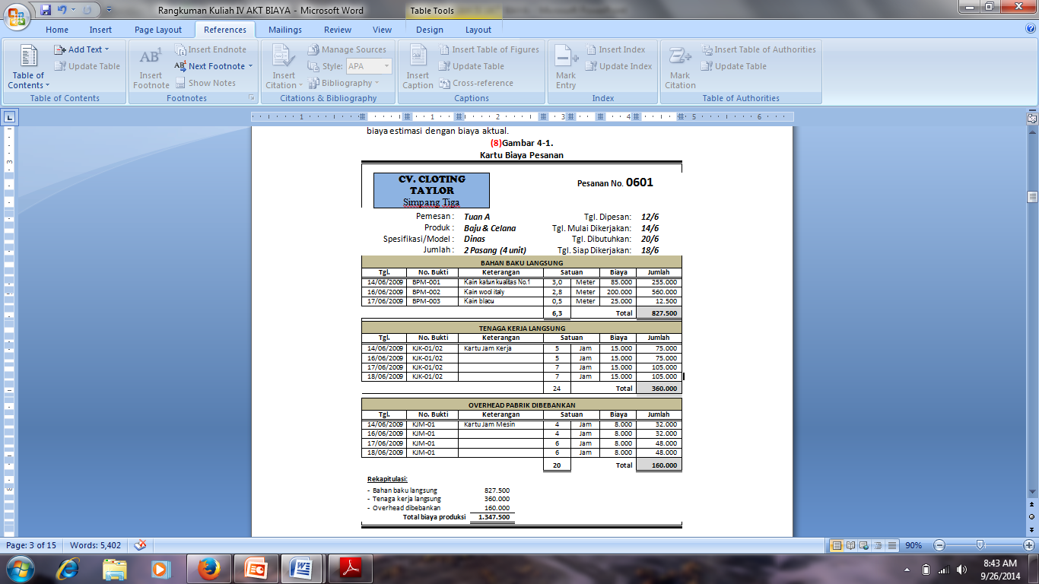
Job order costing
(Sistem Perhitungan Biaya Berdasarkan Pesanan)

Slide 9
Siklus Akuntansi Biaya Berdasarkan Job order costing
Siklus Akuntansi Biaya Berdasarkan Job order costing
Pertama, akuntansi biaya bahan baku memelihara catatan persediaan bahan baku, membebankan bahan baku langsung ke pesanan, dan membebankan bahan baku tidak langsung ke overhead pabrik.
Kedua, akuntansi tenaga kerja memelihara akun-akun yang berhubungan dengan beban gaji, membebankan tenaga kerja langsung ke pesanan, membebankan tenaga kerja tidak langsung ke overhead pabrik.
Ketiga, akuntansi overhead mengakumulasi biaya overhead pabrik, memelihara catatan terperinci atas overhead pabrik, dan membebankan sebagian dari overhead ke setiap pesanan.

Slide 10
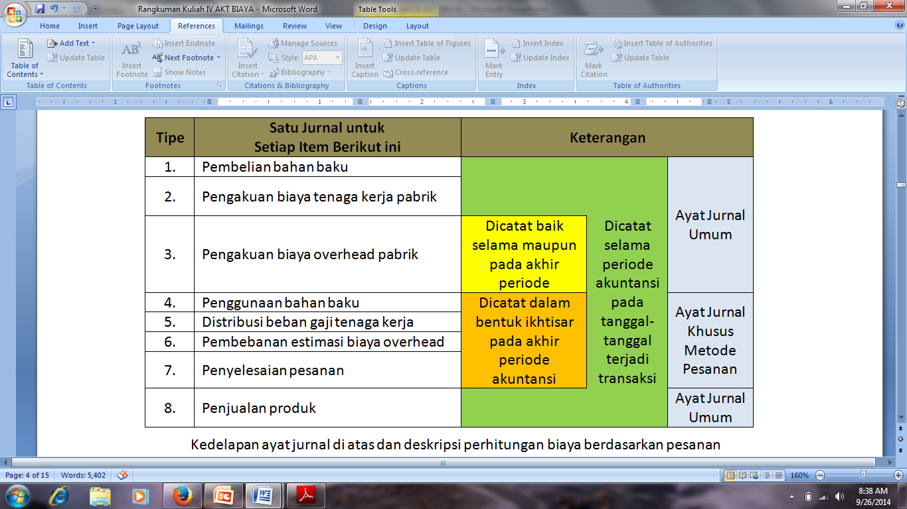
Siklus Akuntansi Biaya Berdasarkan Job order costing melibatkan hanya 8 jenis ayat jurnal akuntansi

Slide 11
Akuntansi untuk Bahan Baku
Akuntansi untuk Bahan Baku
a. Pembelian bahan baku
Metode persediaan perpetual:
(D) Persediaan Bahan Baku Rpxxxx
(K) Hutang Usaha/Kas Rpxxxx
Metode persediaan fisik:
(D)Pembelian Rpxxxx
(K)Hutang Usaha/Kas Rpxxxx
b. Penggunaan bahan baku
(D)Persediaan Barang Dalam Proses Rpxxxx
(K)Persediaan Bahan Baku Rpxxxx
(D)Pengendali Overhead Pabrik Rpxxxx
(K)Persediaan Bahan Baku Rpxxxx

Slide 12
Akuntansi untuk Bahan Baku
Akuntansi untuk Bahan Baku
c. Pengembalian bahan baku
(D)Persediaan Bahan Baku Rpxxxx
(K)Persediaan Barang Dalam Proses Rpxxxx
Akuntansi untuk tenaga kerja
a) Pengakuan biaya tenaga kerja pabrik yang terjadi
(D)Beban Gaji Rpxxxx
(K)Hutang Gaji Rpxxxx
b) Pembayaran beban gaji terutang.
(D)Beban Gaji Rpxxxx
(K)Kas Rpxxxx
c) Distribusi beban gaji tenaga kerja
(D)Persediaan Barang Dalam Proses Rpxxxx
(D)Pengendali Overhead Pabrik Rpxxxx
(K)Beban Gaji Rpxxxx

Slide 13
Akuntansi untuk overhead pabrik
Akuntansi untuk overhead pabrik
a. Pencatatan biaya overhead pabrik aktual
Kredit ke akun aktiva yang sesuai:
(D)Pengendali Overhead Pabrik Rpxxxx
(K)Asuransi Dibayar Dimuka Rpxxxx
(K)Biaya Dibayar Dimuka Rpxxxx
Kredit ke akun kewajiban yang sesuai:
(D)Pengendali Overhead Pabrik Rpxxxx
(K)Utang Usaha Rpxxxx
(K)Utang PBB Rpxxxx
(K)Utang Biaya Rpxxxx
Kredit ke akun-akun lain yang sesuai:
(D)Pengendali Overhead Pabrik Rpxxxx
(K)Akumulasi Penyusutan Rpxxxx
(K)Beban Air dan Listrik Rpxxxx
(K)Beban Lainnya Rpxxxx

Slide 14
Akuntansi untuk overhead pabrik
Akuntansi untuk overhead pabrik
b. Pencatatan pembebanan biaya overhead pabrik
(D)Persediaan Barang Dalam Proses Rpxxxx
(K)Overhead Pabrik Dibebankan Rpxxxx
c. Pencatatan varian overhead pabrik
(D)Overhead Pabrik Dibebankan Rpxxxx
(K)Pengendali Overhead Pabrik Rpxxxx
Jika overhead pabrik yang dibebankan terlalu rendah, maka dijurnal:
(D)Harga Pokok Penjualan Rpxxxx
(K)Pengendali Overhead Pabrik Rpxxxx
Jika overhead pabrik yang dibebankan terlalu tinggi, maka dijurnal:
(D)Pengendali Overhead Pabrik Rpxxxx
(K)Harga Pokok Penjualan Rpxxxx

Slide 15
Akuntansi untuk produk selesai dan yang dijual
Akuntansi untuk produk selesai dan yang dijual
Ayat jurnal untuk mencatat transfer suatu pesanan ke persediaan barang jadi:
(D)Persediaan Barang Jadi Rpxxxx
(K)Persediaan Barang Dalam Proses Rpxxxx
Pengiriman langsung pesanan kepada pelanggan dicatat dengan ayat jurnal:
Pengiriman langsung pesanan kepada pelanggan dicatat dengan ayat jurnal sebagai berikut:
(D)Harga Pokok Penjualan Rpxxxx
(K)Persediaan Barang Dalam Proses Rpxxxx
(D)Piutang Usaha Rpxxxx
(K)Penjualan Rpxxxx
Jika pesanan yang sudah diselesaikan ditransfer ke gudang persediaan barang jadi untuk menunggu dikirim ke pelanggan, maka pada saat barang jadi tersebut dikirimkan ke pelanggan, ayat jurnal yang dibuat sebagai berikut:
(D)Piutang Usaha Rpxxxx
(K)Penjualan Rpxxxx
(D)Harga Pokok Penjualan Rpxxxx
(K)Persediaan Barang Jadi Rpxxxx

Slide 16
Job order costing
Contoh Komprehensif
Contoh Komprehensif
Sebuah perusahaan manufaktur Cloting, Inc. memiliki persediaan per tanggal 1 Maret 2009, sebagai berikut:
Barang jadi Rp15.000,-
Barang dalam proses Rp19.070,-
Bahan baku Rp14.000,-
Rincian dari Persediaan Barang Dalam Proses terdiri dari tiga pesanan yang belum selesai sampai dengan tanggal 1 Maret 2009, yaitu:
Keterangan | Pesanan No. 621 | Pesanan No. 622 | Pesanan No. 623
Bahan baku | 2.800 | 3.400 | 1.800
Tenaga kerja langsung | 2.100 | 2.700 | 1.350
Overhead pabrik dibebankan | 1.680 | 2.160 | 1.080
Total biaya | 6.580 | 8.260 | 4.230

Slide 17
Job order costing
Contoh Komprehensif
Transaksi-transaksi yang terjadi berkaitan dengan operasi perusahaan selama bulan Juli sebagai berikut:
a) Perusahaan membeli bahan baku secara kredit sebesar Rp22.000,- dengan syarat n/30.
b)Bahan baku yang diminta untuk produksi sebesar Rp21.000,- Dari jumlah tersebut Rp2.400,- untuk bahan baku tidak langsung, selisihnya didistribusikan sebagai berikut: Pesanan 621 Rp5.300,-, Pesanan 622 Rp7.400,-, Pesanan 623 Rp5.900,-
c)Bahan baku yang dikembalikan ke gudang sebesar Rp600,-di mana Rp200 berasal dari bahan baku tidak langsung, dan selisihnya berasal dari Pesanan 622.
d)Bahan baku yang dikembalikan kepada pemasok sebesar Rp800,-
e)Beban gaji sebesar Rp38.000,- dibuat akrualnya di bulan Maret.
f) Dari beban gaji, 55% merupakan tenaga kerja langsung, 20% tenaga kerja tidak langsung, 15% gaji bagian penjualan, dan 10% gaji bagian administrasi. Biaya tenaga kerja langsung didistribusikan sebagai berikut: Pesanan 621 Rp6.240,-, Pesanan 622 Rp8.430,-, Pesanan 623Rp6.230,-

Slide 18
Job order costing
Contoh Komprehensif
Lanjutan transaksi-transaksi yang terjadi berkaitan dengan operasi perusahaan selama bulan Juli sebagai berikut:
g) Beban overhead pabrik, selain dari yang tersebut di atas, berjumlah Rp9.404,50. Termasuk dalam jumlah ini adalah Rp2.000,- untuk penyusutan bangunan dan peralatan pabrik dan Rp250 untuk asuransi pabrik yang sudah jatuh tempo. Sisa overhead sebesar Rp7.154,50 belum dibayar sampai akhir bulan Maret 2009.
h)Biaya overhead pabrik dibebankan ke produksi dengan tarif 80% dari biaya tenaga kerja langsung dan dibebankan pada ketiga pesanan berdasarkan biaya tenaga kerja bulan Maret.
i) Pesanan 621 dan 622 telah selesai dan ditransfer ke gudang barang jadi.
j) Pesanan 621 dan 622 dikirimkan dan ditagihkan ke pelanggan dengan laba kotor sebesar 40% dari harga pokok penjualan.
k)Penerimaan dari piutang usaha selama bulan Maret 2009 sebesar Rp69.450,-
Diminta:
1. Buatlah kartu biaya pesanan untuk memposting saldo awal persediaan barang dalam proses!
2. Jurnal transaksi bulan Maret dengan posting ke akun buku besar persediaan dan kartu biaya pesanan!
3. Buat skedul untuk persediaan per tanggal 31 Maret 2009!

Slide 19
Job order costing
Contoh Komprehensif
Jawaban:
1. Membuat Kartu Biaya Pesanan
Kartu biaya yang dibuat untuk Pesanan No. 621, 622, dan 623 serta melakukan posting saldo awal Barang Dalam Proses per 30 Juni 2009 ke dalam masing-masing kartu biaya pesanan tersebut. Berikut ini kartu biaya untuk setiap pesanan tersebut.
CLOTING Inc. |  |  |  |  |  | Pesanan No. 621
BAHAN BAKU LANGSUNG
Tgl. | No. Bukti | Keterangan |  |  | Satuan |  | Biaya | Jumlah
01/03/2009 |  | Saldo Awal |  |  |  |  |  | 2.800
b) |  | Pemakaian bahan baku |  |  |  |  |  | 5.300
 |  |  |  |  |  |  | Total | 8.100

Slide 20
Job order costing
Contoh Komprehensif
Lanjutan Jawaban:
Membuat Kartu Biaya Pesanan
CLOTING Inc. |  |  |  |  |  | Pesanan No. 621
TENAGA KERJA LANGSUNG
Tgl. | No. Bukti |  | Keterangan |  |  |  | Satuan |  | Biaya | Jumlah
01/03/2009 |  |  | Saldo Awal |  |  |  |  |  |  | 2.100
f) |  |  | Pembebanan gaji dan upah |  |  |  |  |  |  | 6.240
 |  |  |  |  |  |  |  |  | Total | 8.100
OVERHEAD PABRIK DIBEBANKAN
01/03/2009 |  | Saldo Awal |  |  |  |  |  |  |  | 1.680
h) |  | Pembebanan BOP 80% dari TKL |  |  |  |  |  |  |  | 4.992
 |  |  |  |  |  |  |  |  | Total | 6.672

Slide 21
Job order costing
Contoh Komprehensif
Lanjutan Jawaban (slide 20):
1. Membuat Kartu Biaya Pesanan
Rekapitulasi:
Bahan Baku Lansung Rp. 8.100
Tenaga Kerja Langsung Rp. 8.340
Overhead Dibebankan Rp. 6.672 +
Total Biaya Produksi Rp. 23.112
CLOTING Inc. |  |  |  |  | Pesanan No. 622
BAHAN BAKU LANGSUNG
Tgl. | No. Bukti | Keterangan |  | Satuan |  | Biaya | Jumlah
01-03-09 |  | Saldo Awal |  |  |  |  | 3.400
b) |  | Pemakaian bahan baku |  |  |  |  | 7.400
c) |  | Pengembalian bahan baku |  |  |  |  | (400)
 |  |  |  |  |  | Total | 10.400

Slide 22
Job order costing
Contoh Komprehensif
Lanjutan Jawaban Slide 21:
Membuat Kartu Biaya Pesanan
CLOTING Inc. |  |  |  |  |  | Pesanan No. 622
TENAGA KERJA LANGSUNG
Tgl. | No. Bukti |  | Keterangan |  |  |  | Satuan |  | Biaya | Jumlah
01/03/2009 |  |  | Saldo Awal |  |  |  |  |  |  | 2.700
f) |  |  | Pembebanan gaji dan upah |  |  |  |  |  |  | 8.430
 |  |  |  |  |  |  |  |  | Total | 11.130
OVERHEAD PABRIK DIBEBANKAN
01/03/2009 |  | Saldo Awal |  |  |  |  |  |  |  | 2.160
h) |  | Pembebanan BOP 80% dari TKL |  |  |  |  |  |  |  | 6.744
 |  |  |  |  |  |  |  |  | Total | 8.904

Slide 23
Job order costing
Contoh Komprehensif
Lanjutan Jawaban (slide 22):
1. Membuat Kartu Biaya Pesanan
Rekapitulasi:
Bahan Baku Lansung Rp. 10.400
Tenaga Kerja Langsung Rp. 11.130
Overhead Dibebankan Rp. 8.904 +
Total Biaya Produksi Rp. 30.434
CLOTING Inc. |  |  |  |  |  | Pesanan No. 623
BAHAN BAKU LANGSUNG
Tgl. | No. Bukti |  | Keterangan |  | Satuan |  | Biaya | Jumlah
01-03-09 |  |  | Saldo Awal |  |  |  |  | 1.800
b) |  |  | Pemakaian bahan baku |  |  |  |  | 5.900
 |  |  |  |  |  |  | Total | 7.700

Slide 24
Job order costing
Contoh Komprehensif
Lanjutan Jawaban Slide 23:
Membuat Kartu Biaya Pesanan
CLOTING Inc. |  |  |  |  |  | Pesanan No. 623
TENAGA KERJA LANGSUNG
Tgl. | No. Bukti |  | Keterangan |  |  |  | Satuan |  |  | Biaya | Jumlah
01/03/2009 |  |  | Saldo Awal |  |  |  |  |  |  |  | 1.350
f) |  |  | Pembebanan gaji dan upah |  |  |  |  |  |  |  | 6.230
 |  |  |  |  |  |  |  |  |  | Total | 7.580
OVERHEAD PABRIK DIBEBANKAN
01/03/2009 |  | Saldo Awal |  |  |  |  |  |  |  |  | 1.080
h) |  | Pembebanan BOP 80% dari TKL |  |  |  |  |  |  |  |  | 4.984
 |  |  |  |  |  |  |  |  |  | Total | 6.064

Slide 25
Job order costing
Contoh Komprehensif
Lanjutan Jawaban (slide 24):
1. Membuat Kartu Biaya Pesanan
Rekapitulasi:
Bahan Baku Lansung Rp. 7.700
Tenaga Kerja Langsung Rp. 7.580
Overhead Dibebankan Rp. 6.064 +
Total Biaya Produksi Rp. 21.344
2. Mencatat transaksi-transaksi ke dalam jurnal umum.
Tgl | Keterangan | Debit | Kredit
a) | Persediaan bahan baku | 22.000
 | Utang usaha |  | 22.000
b) | Persediaan BDP | 18.600
 | Pengendali overhead pabrik | 2.400
 | Persediaan bahan baku |  | 21.000

Slide 26
Job order costing
Contoh Komprehensif
Lanjutan Jawaban (slide 25):
2. Mencatat transaksi-transaksi ke dalam jurnal umum.
Tgl | Keterangan | Debit | Kredit
c) | Persediaan bahan baku | 600
 | Pengendali overhead pabrik |  | 200
 | Persediaan BDP |  | 400
d) | Utang usaha | 800
 | Persediaan bahan baku |  | 800
e) | Beban gaji | 38.000
 | Utang gaji |  | 38.000
f) | Persediaan BDP | 20.900,-
 | Pengendali overhead pabrik | 7.600,-
 | Beban gaji Bagian Penjualan | 5.700,-
 | Beban gaji Bagian Admnistrasi | 3.800,-
 | Beban gaji |  | 38.000,-

Slide 27
Job order costing
Contoh Komprehensif
Lanjutan Jawaban (slide 26):
2. Mencatat transaksi-transaksi ke dalam jurnal umum.
Tgl | Keterangan | Debit | Kredit
g) | Pengendali overhead pabrik | 9.404,50
 | Akumulasi penyusutan |  | 2.000,00
 | Asuransi dibayar dimuka |  | 250,00
 | Utang usaha |  | 7.154,50
h) | Persediaan BDP | 16.720,-
 | BOP dibebankan |  | 16.720,-
i) | Persediaan barang jadi | 53.546
 | Persediaan BDP |  | 53.546
 | Pesanan 621 = Rp23.112
 | Pesanan 621 = Rp30.434
 | Jumlah = Rp53.546

Slide 28
Job order costing
Contoh Komprehensif
Lanjutan Jawaban (slide 27):
2. Mencatat transaksi-transaksi ke dalam jurnal umum.
Tgl | Keterangan | Debit | Kredit
j) | Piutang usaha | 74.964
 | Penjualan |  | 74.964
 | Harga pokok penjualan | 53.546
 | Persediaan barang jadi |  | 53.546
 | Harga pokok = Rp53.546
 | Laba 40% x Rp53.546 = Rp21.418
 | Harga jual = Rp74.964
k) | Kas | 69.450
 | Piutang usaha |  | 69.450

Slide 29
Job order costing
Contoh Komprehensif
Menyiapkan buku besar persediaan untuk memindahkan saldo dari jurnal umum di atas ke masing-masing akun persediaan yang sesuai.
Persediaan Barang Jadi
1/3 Saldo awal | 15.000 | j) | 53.276
i) | 53.276 | 31/3 Saldo akhir | 15.000
 | 68.276 |  | 68.276
Persediaan Barang Dalam Proses
1/3 Saldo awal | 19.070 | c) | 400
b) | 18.600 | i) | 53.546
f) | 20.900 |  | 0
h) | 16.720 | 31/3 Saldo akhir | 21.344
 | 75.290 |  | 75.290

Slide 30
Job order costing
Contoh Komprehensif
LANJUTAN Menyiapkan buku besar persediaan untuk memindahkan saldo dari jurnal umum di atas ke masing-masing akun persediaan yang sesuai.
3. Skedul persediaan pada tanggal 31 Maret 2009.
Berdasarkan data pada kartu biaya pesanan dan jurnal umum pada poin 1 dan 2 di atas, maka jumlah persediaan sebagai berikut:
Barang jadi Rp15.000,-
Barang dalam proses Rp21.344,-
Bahan baku Rp15.000,-
Persediaan Bahan Baku
1/3 Saldo awal | 14.000 | b) | 21.000
a) | 22.000 | d) | 800
c) | 600 | 31/3 Saldo akhir | 15.000
 | 36.600 |  | 36.800

Slide 31
Job order costing
Contoh Komprehensif
LANJUTAN
3. Skedul persediaan pada tanggal 31 Maret 2009.
Rincian dari Persediaan Barang Dalam Proses hanya terdiri dari Pesanan No 623 yang belum selesai sampai dengan tanggal 31 Maret 2009, yaitu:
Keterangan | Pesanan No. 623
Bahan Baku | 7.700
Tenaga Kerja Langsung | 7.580
Overhead Pabrik Dibebankan | 6.064
Total biaya | 21.344

